Slide 1
聖經中第一個義人
(淺談羅馬書第四章-信心的原型)

Slide 2
聖經中第一個「算為」義的人

Slide 4
引言
改教之前天主教怎麼算?
人算不如神算，神如何算?
神算之前…

Slide 5
改教之前天主教怎麼算?

Slide 7
神如何算?

Slide 8
保羅重要論述-因信稱義
羅馬書寫作背景及對象
因信稱義/新信得生(1:17)
外邦人犯罪(1:21-32)
猶太人行律法的有限(2:17)，無法完全(2:27)，律法無法帶來拯救(3:20)
證明猶太人及外邦人都在罪惡之下，在神審判面前是一樣的(3:9-10、19)
因信堅固律法

Slide 9
羅馬教會

Slide 10
羅馬書3:20
所 以 凡 有 血 氣 的 ， 沒 有 一 個 因 行 律 法 能 在 神 面 前 稱 義 ， 因 為 律 法 本 是 叫 人 知 罪 。

Slide 11
法庭用語
因信稱義----
上帝宣判:藉著信，你、我無可指責
因信得生-----
將得著神拯救的行為(救恩)

Slide 13
羅馬書前3章重點 1.人乃是因信稱義/新信得生(拯救)(1:17) 2.外邦人犯罪(1:21-32) 3.猶太人犯罪(2:1-3:20) 4.證明猶太人及外邦人都在罪惡之下(3:9-20) 5.律法本是叫人知罪(3:20) 6.廢了律法嗎?不!乃是堅固律法(3:31)

Slide 14
律法
(舊約摩西律法)
福音
(新約耶穌基督)
福音
(神本質屬性-慈愛，福音一直都在)

Slide 15
神的啟示(BiBle):
福音+律法

Slide 16
舊約-神恩慈的心就是福音
我整天伸手招呼那悖逆頂嘴的百姓
婦人焉能忘記他吃奶的嬰孩
看哪我將你銘刻在我掌上
你幼年的恩愛婚姻的愛情…我都記得
耶和華有憐憫有恩典…不輕易發怒
且看見我，如鷹將你們背在翅膀上帶來歸我
他誠然擔當我們的憂患..
耶和華豈永遠懷怒存留到底嗎?

Slide 17
舊約對列邦萬民的話
地上的萬族都要因你得福
必有許多國的民前往說，來吧!我們登耶和華的山…
他們若殷勤學習我百姓的道…他們必建立在我百姓中間
當那日以色列必與埃及亞述三國一律，使地上的人得福。因為萬軍之耶和華賜福給他們說:埃及我的百姓亞述我手的工作以色列我的產業都有福了
波阿斯/路得---大衛---耶穌

Slide 18
上帝
恩典
稱義
信心
耶穌基督福音
(救恩)

Slide 19
羅馬書3:27
既 是 這 樣 ， 那 裡 能 誇 口 呢 ？ 沒 有 可 誇 的 了 。 用 何 法 沒 有 的 呢 ？ 是 用 立 功 之 法 麼 ？ 不 是 ， 乃 用 信 主 之 法 。

Slide 20
神如何算?

Slide 21
羅馬書第四章-信心原型
保羅的例證是照亮3:29-31的結論
亞伯拉罕也無可誇
創世記15章6節蒙稱義
「作工得工價」不能算為義
謀殺者大衛所經歷的
成為信心的原型

Slide 22
15章6節前亞伯拉罕做了什麼?
亞伯拉罕出哈蘭
亞伯拉聽從撒拉欺騙法老
與羅得分離
四王五王征戰亞伯拉罕救羅得
麥基洗德祝福亞伯拉罕

Slide 23
稱義的關鍵經文 創世記15:6
亞 伯 蘭 信 耶 和 華 ， 耶 和 華 就 以 此 為 他 的 義 。

Slide 24
這事以後 神的應許
創世記亞伯拉罕蒙應許之四大內容: (創12/15/17章)
(一)亞伯拉罕從撒拉得子為後嗣
(二)亞伯拉罕及其後裔極其繁多
(三)亞伯拉罕及其後裔要得地為業，承受應 許之地土
(四)亞伯拉罕要成為大國，成為多國的父， 君王要從他而出，萬國要因他得福

Slide 25
蒙應許之後還有許多事情
撒拉/夏甲之爭
接待天使
亞伯拉罕笑(創17:17-18)
(亞 伯 拉 罕 就 俯 伏 在 地 喜 笑 ， 心 裡 說 ： 一 百 歲 的 人 還 能 得 孩 子 麼 ？ 撒 拉 已 經 九 十 歲 了 ， 還 能 生 養 麼 ？ 亞 伯 拉 罕 對 神 說 ： 但 願 以 實 瑪 利 活 在 你 面 前 。)
為所多瑪祈求
欺騙亞比米勒撒萊為其妹子
聽從撒拉逐出夏甲以實瑪利….

Slide 26
直到這個考驗

Slide 27
羅馬書 第四章1-4
如 此 說 來 ， 我 們 的 祖 宗 亞 伯 拉 罕 憑 著 肉 體 得 了 甚 麼 呢 ？ 倘 若 亞 伯 拉 罕 是 因 行 為 稱 義 ， 就 有 可 誇 的 ； 只 是 在 神 面 前 並 無 可 誇 。經 上 說 甚 麼 呢 ？ 說 ： 亞 伯 拉 罕 信 神 ， 這 就 算 為 他 的 義 。做 工 的 得 工 價 ， 不 算 恩 典 ， 乃 是 該 得 的 ；惟 有 不 做 工 的 ， 只 信 稱 罪 人 為 義 的 神 ， 他 的 信 就 算 為 義 。

Slide 28
惟 有 不 做 工 的 ， 只 信 稱 罪 人 為 義 的 神，他 的 信 就 算 為 義 。
那不作工，而只信那稱不虔敬之人為義的上帝，，他的信就算為義了(新譯)
But to the one who does not work, but believes in Him who justifies the ungodly, his faith is credited as righteousness,(NASB)
影射猶太人說的，猶太人認為沒有成就，就沒有敬虔，因而沒有與神真正的關係，所以稱不虔之人為義是褻瀆 (福音派神學家 馮蔭坤p.444)

Slide 29
謀殺者大衛

Slide 30
羅馬書 第四章6-8
正 如 大 衛 稱 那 在 行 為 以 外 蒙 神 算 為 義 的 人 是 有 福 的 。 他 說 ： 得 赦 免 其 過 、 遮 蓋 其 罪 的 ， 這 人 是 有 福 的 。
主不 算 為 有 罪 的 ， 這 人 是 有 福 的 。

Slide 31
大衛是罪中打滾的義人
他 的 一 切 典 章 常 在 我 面 前 ； 他 的 律 例 ， 我 也 未 曾 離 棄 。我 在 他 面 前 作 了 完 全 人 ； 我 也 保 守 自 己 遠 離 我 的 罪 孽 。 所 以 耶 和 華 按 我 的 公 義 ， 按 我 在 他 眼 前 的 清 潔 賞 賜 我 。(撒下22:22-25)
耶 和 華 已 經 尋 著 一 個 合 他 心 意 的 人 ， 立 他 作 百 姓 的 君 (撒上13:14)
我 又 何 必 再 說 呢 ？ 若 要 一 一 細 說 ， 基 甸 、 巴 拉 、 參 孫 、 耶 弗 他 、 大 衛 、 撒 母 耳 ， 和 眾 先 知 的 事 ， 時 候 就 不 夠 了 。他 們 因 著 信 ， 制 伏 了 敵 國 ， 行 了 公 義 ， 得 了 應 許 ， 堵 了 獅 子 的 口 (希11:32-33)

Slide 32
詩篇 32:1-5
得 赦 免 其 過 、 遮 蓋 其 罪 的 ， 這 人 是 有 福 的 ！凡 心 裡 沒 有 詭 詐 、 耶 和 華 不 算 為 有 罪 的 ， 這 人 是 有 福 的 ！我 閉 口 不 認 罪 的 時 候 ， 因 終 日 唉 哼 而 骨 頭 枯 乾 。黑 夜 白 日 ， 你 的 手 在 我 身 上 沉 重 ； 我 的 精 液 耗 盡 ， 如 同 夏 天 的 乾 旱 。 （ 細 拉 ）我 向 你 陳 明 我 的 罪 ， 不 隱 瞞 我 的 惡 。 我 說 ： 我 要 向 耶 和 華 承 認 我 的 過 犯 ， 你 就 赦 免 我 的 罪 惡 。

Slide 33
稱義與赦罪(福音派學者 馮蔭坤)
在保羅的舉例中，亞伯拉罕稱義和詩人的罪得赦免是平行的，保羅以亞伯拉罕稱義的事實證明「不在乎律法的行為」(羅3:28)，並再加強詩人蒙神不算為有罪的見證，證明稱義是在「行為以外蒙神算為義」 (羅4:6)。
保羅並不是要將「稱義」等於「赦罪」，赦罪並不構成稱義，而是在稱義之先已有赦罪的事實(按照猶太人的想法，稱義是贏得神的稱許，是基於功德)p.449

Slide 34
羅馬書 第四章9-12
如 此 看 來 ， 這 福 是 單 加 給 那 受 割 禮 的 人 麼 ？ 不 也 是 加 給 那 未 受 割 禮 的 人 麼 ？ 因 我 們 所 說 ， 亞 伯 拉 罕 的 信 ， 就 算 為 他 的 義 ，是 怎 麼 算 的 呢 ？ 是 在 他 受 割 禮 的 時 候 呢 ？ 是 在 他 未 受 割 禮 的 時 候 呢 ？ 不 是 在 受 割 禮 的 時 候 ， 乃 是 在 未 受 割 禮 的 時 候 。並 且 他 受 了 割 禮 的 記 號 ， 作 他 未 受 割 禮 的 時 候 因 信 稱 義 的 印 證 ， 叫 他 作 一 切 未 受 割 禮 而 信 之 人 的 父 ， 使 他 們 也 算 為 義 ；又 作 受 割 禮 之 人 的 父 ， 就 是 那 些 不 但 受 割 禮 ， 並 且 按 我 們 的 祖 宗 亞 伯 拉 罕 未 受 割 禮 而 信 之 蹤 跡 去 行 的 人 。

Slide 35
小結論 稱義的是與不是?
有沒有可能你、我比大衛、亞伯拉罕還要義?
NO
不是 | 是
不是 肉體 | 是 蒙神的恩典(耶穌基督救贖)
不是 藉著行為 | 是 藉著信
不是 行律法、割禮 | 是 在神面前無可指責
不是 作工得工價 | 是 神眼中的完全人!
不是 赦罪
不是 祖宗遺傳

Slide 36
上帝
恩典
耶穌基督福音(救恩)
稱義的關係
你我之信
效法亞伯拉罕之信
亞伯拉罕之信
(信心原型)

Slide 37
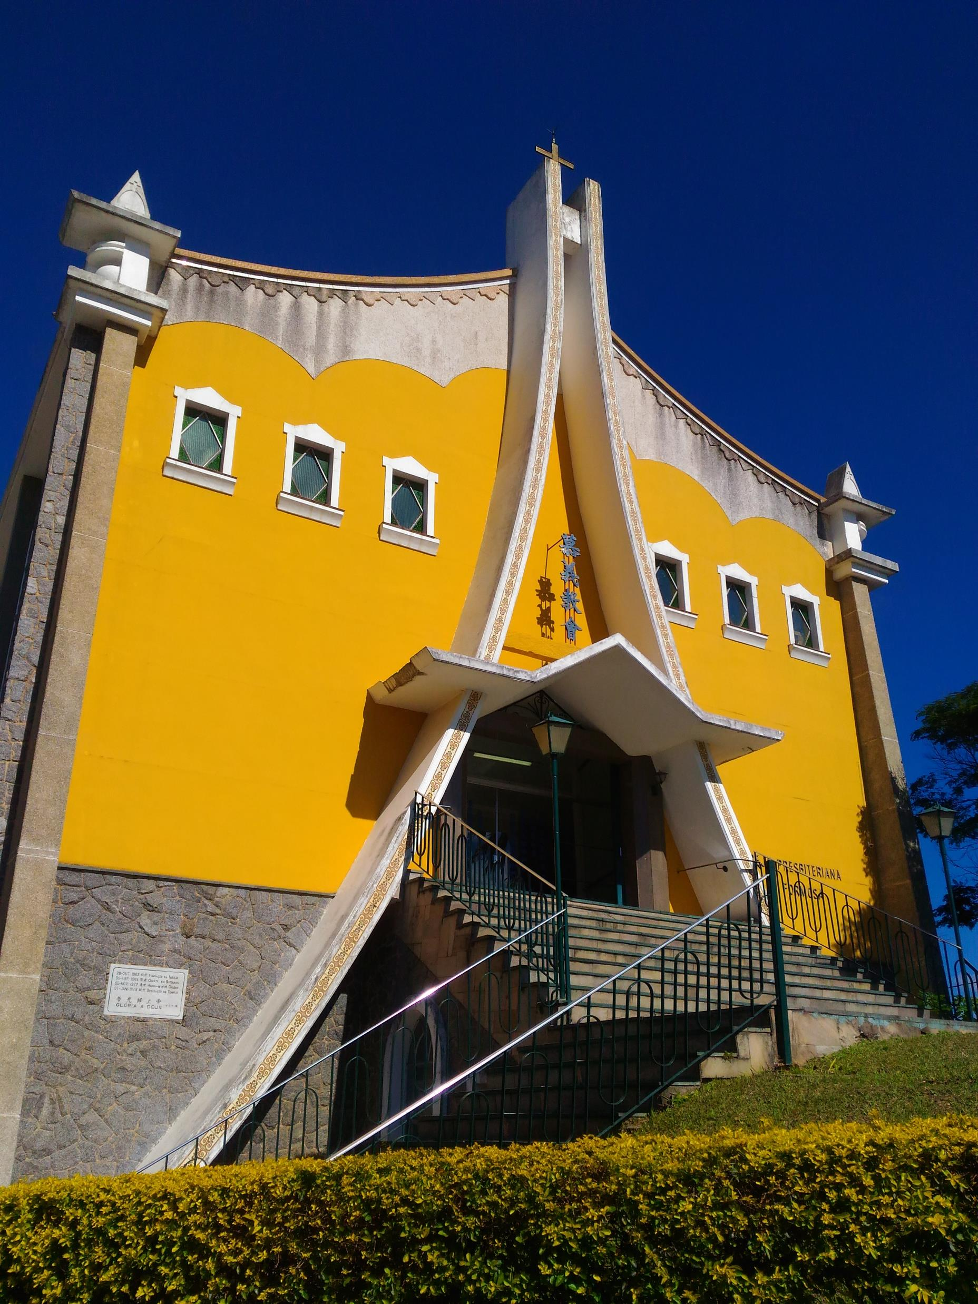
巴西慕義教會

Slide 39
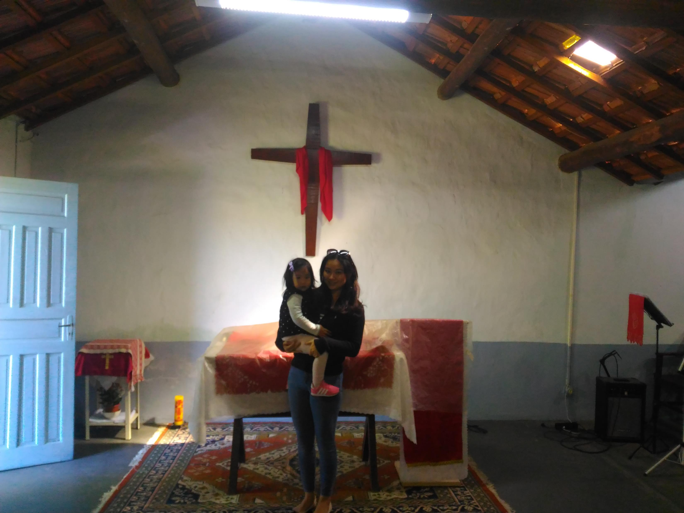
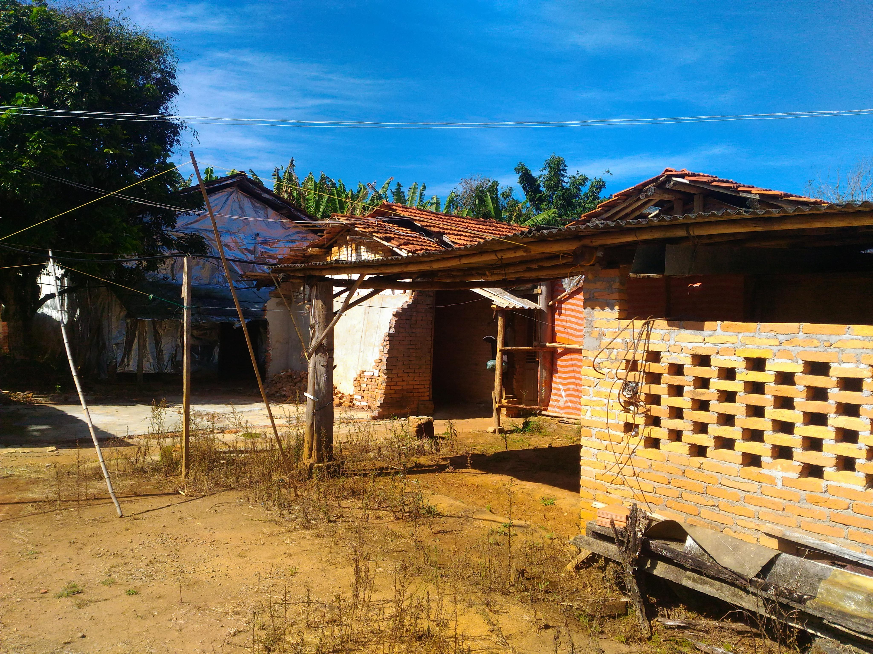
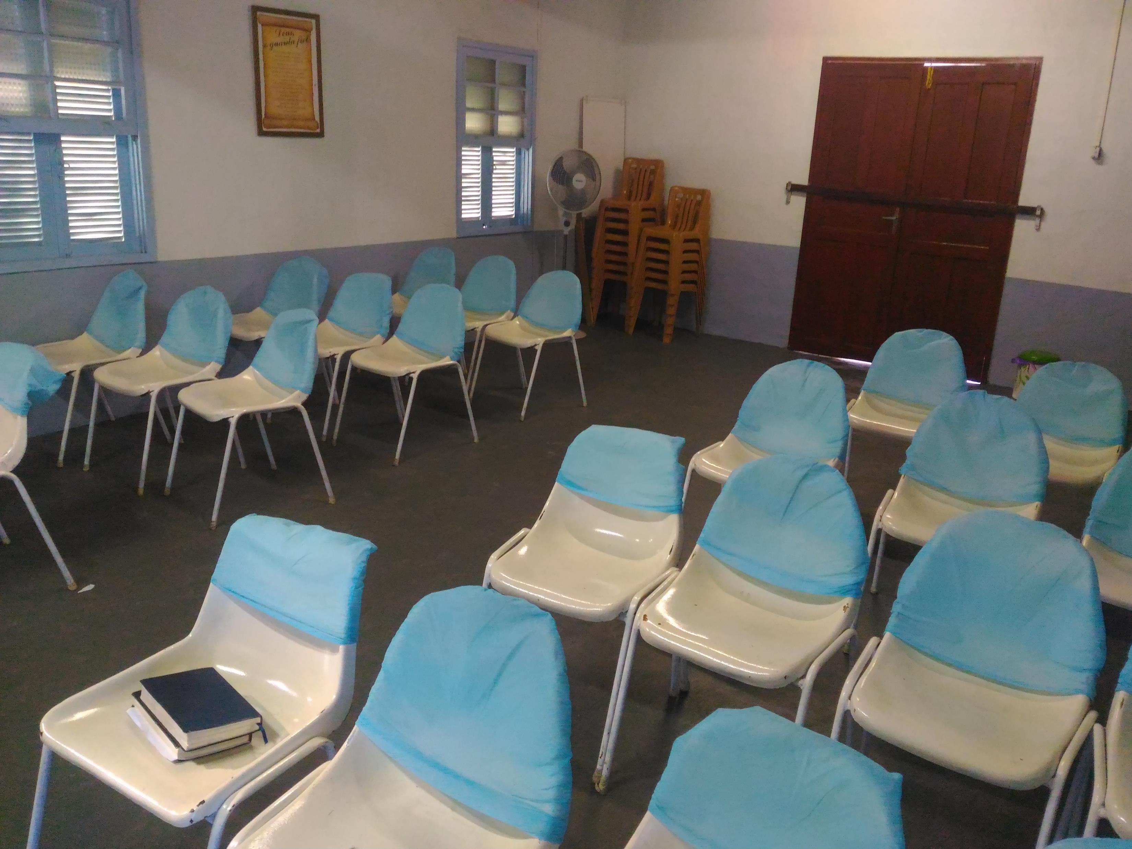
怎麼開始的?

Slide 40
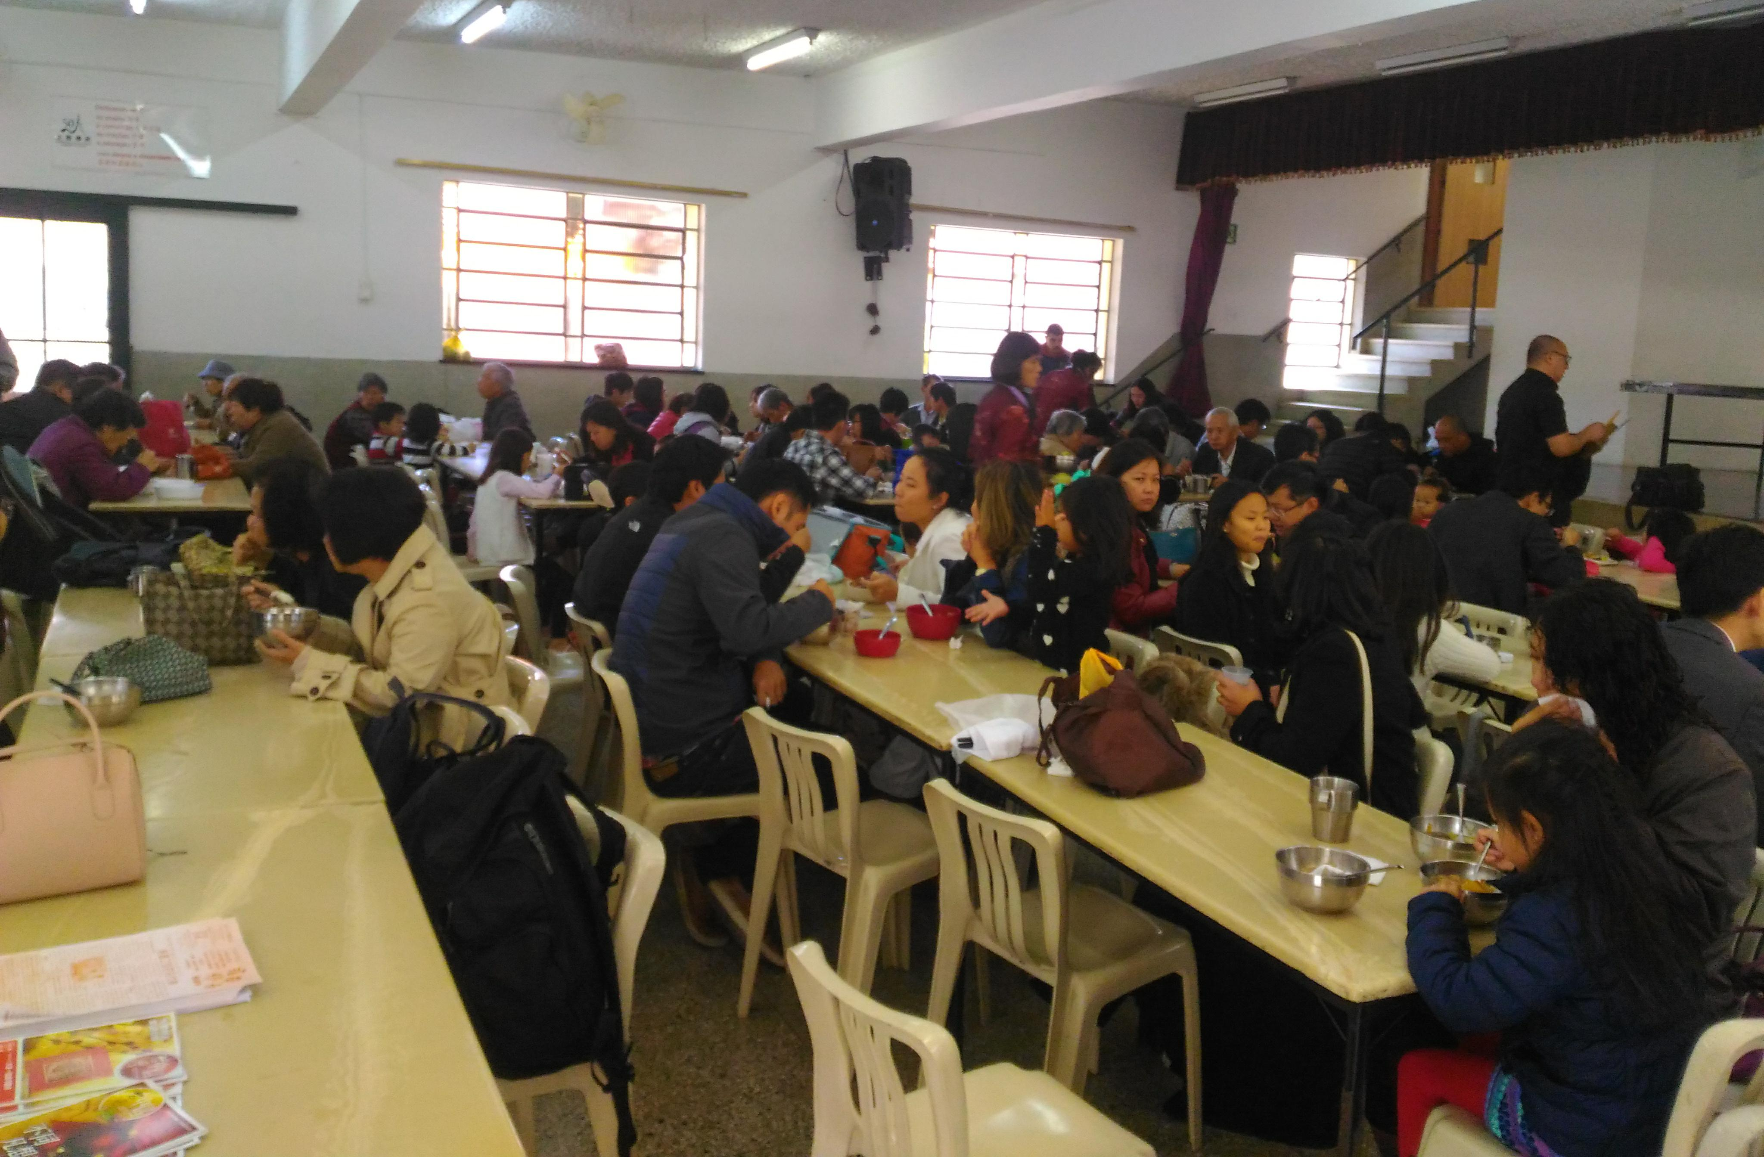

Slide 41
亞伯拉罕之約 效法亞伯拉罕之信成為後裔
約的四大內容
羅馬書4:13-16
福音派神學家馮蔭坤:正負三組合

Slide 42
這事以後 神的應許
創世記亞伯拉罕蒙應許之四大內容: (創12/15/17章)
(一)亞伯拉罕從撒萊得子為後嗣
(二)亞伯拉罕及其後裔極其繁多
(三)亞伯拉罕及其後裔要得地為業，承受應 許之地土
(四)亞伯拉罕要成為大國，成為多國的父， 君王要從他而出，萬國要因他得福

Slide 43
羅馬書 第四章13-17
因 為 神 應 許 亞 伯 拉 罕 和 他 後 裔 ， 必 得 承 受 世 界 ， 不 是 因 律 法 ， 乃 是 因 信 而 得 的 義 。 若 是 屬 乎 律 法 的 人 才 得 為 後 嗣 ， 信 就 歸 於 虛 空 ， 應 許 也 就 廢 棄 了 。因 為 律 法 是 惹 動 忿 怒 的 （ 或 作 ： 叫 人 受 刑 的 ） ； 那 裡 沒 有 律 法 ， 那 裡 就 沒 有 過 犯 。所 以 人 得 為 後 嗣 是 本 乎 信 ， 因 此 就 屬 乎 恩 ， 叫 應 許 定 然 歸 給 一 切 後 裔 ； 不 但 歸 給 那 屬 乎 律 法 的 ， 也 歸 給 那 效 法 亞 伯 拉 罕 之 信 的 。 亞 伯 拉 罕 所 信 的 ， 是 那 叫 死 人 復 活 、 使 無 變 為 有 的 神 ， 他 在 主 面 前 作 我 們 世 人 的 父 。 如 經 上 所 記 ： 我 已 經 立 你 作 多 國 的 父 。

Slide 44
必 得 承 受 世 界
在羅馬書4:13節提到「承受世界」，這裡暗指猶太傳統認為，根據地上萬國萬族得福的普世性，神要賜福給亞伯拉罕的後裔繁衍眾多的應許，將來要承受世界作為產業。

Slide 45
若 是 屬 乎 律 法 的 人 才 得 為 後 嗣 ， 信 就 歸 於 虛 空 ， 應 許 也 就 廢 棄 了 。
4:14也間接說明了人成為亞伯拉罕的後嗣，不是因著行律法(否定了猶太人靠行律法稱義)，乃是藉著效法亞伯拉罕之信。如果只是因行律法獲得成為後嗣的身分，那亞伯拉罕之信將變為無用，神的應許也不會兌現。另一種說法，福音派神學家穆爾提到，如果神的產業是因固守律法而得著的，那根本就沒有繼承者，因為沒有一個人能固守律法完全，律法無法承接應許，那應許也將永遠不會實現。如果那些藉著行律法來表明他們有神子民身分的人是後嗣，那麼信心便是虛空，因為信心不是承受產業的根據。

Slide 46
那 裡 沒 有 律 法 ， 那 裡 就 沒 有 過 犯 。
4:15節是進一步解釋14節「若是屬乎律法」的說明，若是我們是屬乎律法的百姓，我們就是惹動忿怒的，因為哪裡沒有律法，那裏就沒有過犯，相反來說哪裡有律法，那裏就有過犯，代表著律法是引至忿怒的。律法給人誡命，但律法卻無法帶來遵守律法至完全的能力，因此，律法不能引人承接神的應許，反倒是引至神的審判。這也是保羅負面的陳述，目的是為了表達律法之於救恩(應予)的侷限性，並指明亞伯拉罕因信蒙應許時，律法尚未賜下，所以，效法亞伯拉罕之信的「一切後裔」，也是在律法之外得蒙稱義，領受救恩的。

Slide 47
上帝
恩典
?
耶穌基督福音(救恩)
稱義的關係
你我行律法
你我之信
效法誰? 行律法
效法亞伯拉罕之信
摩西律法(靠行為)
亞伯拉罕之信
(信心原型)
神賜律法的原意

Slide 48
馮蔭坤提出正面及負面三組合:
應許
信心
恩典
(福音)
過犯
律法
忿怒

Slide 49
羅馬書 第四章16
保羅的小結論
所 以 人 得 為 後 嗣 是 本 乎 信 ， 因 此 就 屬 乎 恩 ， 叫 應 許 定 然 歸 給 一 切 後 裔 ； 不 但 歸 給 那 屬 乎 律 法 的 ， 也 歸 給 那 效 法 亞 伯 拉 罕 之 信 的

Slide 50
問題
信心有可能一樣嗎?
(程度一樣?內涵一樣?對象一樣?)

Slide 51
羅馬書4:17-22
亞 伯 拉 罕 所 信 的 ， 是 那 叫 死 人 復 活 、 使 無 變 為 有 的 神 ， 他 在 主 面 前 作 我 們 世 人 的 父 。 如 經 上 所 記 ： 我 已 經 立 你 作 多 國 的 父 。他 在 無 可 指 望 的 時 候 ， 因 信 仍 有 指 望 ， 就 得 以 作 多 國 的 父 ， 正 如 先 前 所 說 ， 你 的 後 裔 將 要 如 此 。 他 將 近 百 歲 的 時 候 ， 雖 然 想 到 自 己 的 身 體 如 同 已 死 ， 撒 拉 的 生 育 已 經 斷 絕 ， 他 的 信 心 還 是 不 軟 弱 ；並 且 仰 望 神 的 應 許 ， 總 沒 有 因 不 信 心 裡 起 疑 惑 ， 反 倒 因 信 心 裡 得 堅 固 ， 將 榮 耀 歸 給 神 ，且 滿 心 相 信 神 所 應 許 的 必 能 做 成 。所 以 ， 這 就 算 為 他 的 義 。

Slide 52
亞伯拉罕之信內涵 羅馬書4:17-22
有些釋經學者反對將四章13節至四章22節分為兩段，認為第13節至22節是一個完整段落，雖然前半部分(13-17a)提到的主題是應許在律法之外，後半部分(17b-22)是提到亞伯拉罕信心的性質，但17節與16節似乎在句法上乃是有所關聯且無法切割，除了和合本使用「句號」以外，其它譯本皆在16、17節中使用「逗號」。許多譯本將「他是我們眾人的父」置於第16節末，因為將此句置於此處是最適合的解釋，承接脈絡「我們」包含了猶太人及外邦信徒，使亞伯拉罕成為所有信徒的屬靈祖宗(惟和合本聖經將此句置於第17節中)。

Slide 53
羅馬書四章16節重組
不但歸給那屬乎律法的，也歸給那效法亞伯拉罕之信的，他在主面前作我們世人的父。

Slide 54
羅馬書四章17節
釋經學者認為17a原文前四個字意思是:「在他所信的神面前」，連在16a的尾句得出的意思是:「為要使應許可以在亞伯拉罕所信的神面前，對所有的後裔成為穩固的，在他所信的神面前，亞伯拉罕是我們眾人的父。」
另一解釋:「在神面前，他信」

Slide 56
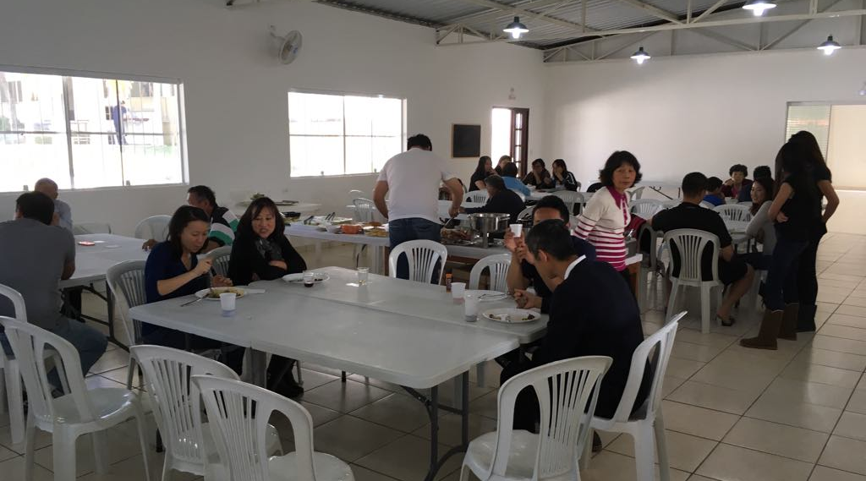

Slide 57
死人復活/使無變有
「叫死人復活」是採用猶太禮儀中的用詞，這是普遍猶太人聖經的教導，稱耶和華乃「賜生命給死人」者。保羅在第19節也引用亞伯拉罕及撒拉身體如同「已死」來表達，他的信心乃是相信神能使「絕孕」的身體重獲生育能力。第25節更是顯明神是使基督復活的事實。神的屬性第二為「使無變為有」，穆爾及馮蔭坤皆提到原文翻譯的意思乃是:「稱那不存在的東西好像存在」，也就是「稱無好似為有」。此處並非指神無中生有的創造，乃是指神是那稱不存在的東西好像存在似的神，按上下文脈絡就是指著亞伯拉罕的應許來說，神已經決定了應許內容是立亞伯拉罕作為「多國之父」，雖然暫時尚未實現，但將來必要成就。

Slide 61
問題:
簡單敘述亞伯拉罕信什麼?
簡單敘述現在的我們，信什麼?

Slide 62
羅馬書四章18-22
他 在 無 可 指 望 的 時 候 ， 因 信 仍 有 指 望 ， 就 得 以 作 多 國 的 父 ， 正 如 先 前 所 說 ， 你 的 後 裔 將 要 如 此 。他 將 近 百 歲 的 時 候 ， 雖 然 想 到 自 己 的 身 體 如 同 已 死 ， 撒 拉 的 生 育 已 經 斷 絕 ， 他 的 信 心 還 是 不 軟 弱 ；並 且 仰 望 神 的 應 許 ， 總 沒 有 因 不 信 心 裡 起 疑 惑 ， 反 倒 因 信 心 裡 得 堅 固 ， 將 榮 耀 歸 給 神 ，且 滿 心 相 信 神 所 應 許 的 必 能 做 成 。所 以 ， 這 就 算 為 他 的 義 。

Slide 63
羅馬書4:18b 你的後裔將要如此
亞伯拉罕得已成為許多民族的之父，正如先前所說的「你的後裔將要如此」(引用15章5節)即多如天上的星。在保羅心中，亞伯拉罕成為他們之父的那許多民族，就是由猶太基督徒和外邦基督徒所組成的、亞伯拉罕屬靈後裔。

Slide 64
羅馬書四章19-21
第19-20乃是第18節的說明，說明亞伯拉罕如何在無可指望時仍有盼望。第19節提到「他的信心還是不軟弱」，原文直譯是「他沒有在信心上衰弱下來」，英文欽定譯本將「想到」譯作「他並不考慮」，即在動詞前有「不」，因此此句解釋就會成為亞伯拉罕沒有把注意力放在不利的環境上。不過在古卷的證據中「想到」之前並沒有「不」，因此，真正符合文理的意思是亞伯拉罕並非忽視現實困境，乃是信心堅強，正視自己和撒拉的光景。

Slide 65
並不是說亞伯拉罕沒有一刻沒有懷疑，而是在關乎神的應許上，他沒有一種根深蒂固和長久不信及不一致的心態，他對神的應許必定成就，持一種單一心志的信靠。馮蔭坤提到創世記17章17節記載亞伯拉罕聽到神的應許便笑起來，創世記17章18節亞伯拉罕向神表達了「願以實瑪利活在祢面前」的回應，「不信的笑」是亞伯拉罕對應許初步的反應，神的回應則是重申祂清楚的應許，其後，亞伯拉罕成了「堅信」神的應許。我們可以發現亞伯拉罕的信心是因著神的話語而被堅立，以至於他的信心不因環境而衰弱。「反倒因信，心裡得堅固」與4章19節「沒有衰弱」前後呼應，在信心上得堅固，可譯為「使成為剛強」，乃是神主動使亞伯拉罕的信心堅固。當亞伯拉罕的信心堅強後，引至於他兩個表現，其一就是「將榮耀歸給神」，並且「滿心相信」神已經應許的祂必能實現。

Slide 66
所以
這 就 算 為 他 的 義 。
歸納:神如何算人為義?
人在信心上的表現為何?

Slide 67
效法亞伯拉罕之信的人
算 為 他 義 的 這 句 話 不 是 單 為 他 寫 的 ，也 是 為 我 們 將 來 得 算 為 義 之 人 寫 的 ， 就 是 我 們 這 信 神 使 我 們 的 主 耶 穌 從 死 裡 復 活 的 人 。耶 穌 被 交 給 人 ， 是 為 我 們 的 過 犯 ； 復 活 ， 是 為 叫 我 們 稱 義。

Slide 68
第23節「算為他義」是濃縮引句，代表著上一節所引用創世記15章6節的全部，保羅認為舊約聖經中每一處不僅是對以色列人說的，也都是對著當今基督徒所說的，第23-24節與22節「算為」他的義有密切關聯，保羅的意思乃是只要擁有與亞伯拉罕相同的基礎-信心，我們也被神算為義。24節「將來得稱為義」較好的譯法為「將要被算為義」，但保羅的意思不僅是將來才會發生，因為在4章25節及5章第1節開始的經文都是指目前、今世，信徒在以信心回應的那一刻起，(現在)就被神算為義。保羅在第24節「相信」的對象並非耶穌基督，乃是延續先前的脈絡-神，「耶和華」是舊約亞伯拉罕相信的對象，如今因著同樣的信心，我們所信的對象也同是這位亞伯拉罕的「神」。

Slide 69
當然，並非要將我們的處境與亞伯拉罕的處境相同看待，乃是保羅將亞伯拉罕信心的性質與我們的信心性質作為同一個基礎-就是那「賜生命給死人」者與「使主耶穌從死裡復活」者的上面。將起初「賜生命給死人」者的應許，最終展現於耶穌基督及現今基督徒生命之中，是保羅這節特別想要闡述的重點。從救恩歷史來看，這舊約應許的內涵在新約時期變得更加清晰，我們信心的對象是在歷史中的稱罪人為義的那位，如今，並沒有改變，就是「賜生命給死人」的那位神。保羅描述亞伯拉罕之信心於此，成為信仰眾群體「信心」的原型。

Slide 70
羅馬書第四章25節
Osborne提及第25節是一個早期任信的信條(Creedal)，前半節是任信的公式，後半節是保羅所延伸創作。前半節與七十士譯本中以賽亞書五十三章十二節相似:「祂被交付，是因為他們的罪」，但此處保羅將耶穌的死與「過犯」(而非罪)相連，預示了五章十五至二十節的思路。

Slide 71
祂 | 被交付 | 是為我們的過犯
並且 | 復活 | 是為叫我們稱義

Slide 72
在以賽亞書中「被交付」是暗示著神為動作的對象，Osborne認為根據福音書，耶穌的死是神的行動，是神將愛子耶穌基督交在罪人手裡。因此，本節若使用主動語態會是更好的 :
God handed him over because of our trespasses
God raised him because of our justification

Slide 73
本節解釋較為眾說紛紜的關鍵，是介系詞「為」這個字，在這平行結構的句子中，至少可以有三種不同的意思。
較佳的解釋:第一個介系詞仍作是表原因，第二個介系詞則是預期性的表達。因此，第一句翻譯是「耶穌基督因為我們的過犯被交付」第二句則是「祂(神使祂)復活，是為著我們稱義的觀點」(with a view to our justification)，也就是耶穌基督復活的目的不單是為了祂自己復活，也是為了確保所有願意傳遞此復活見證之人得稱為義這個觀點的緣故。

Slide 74
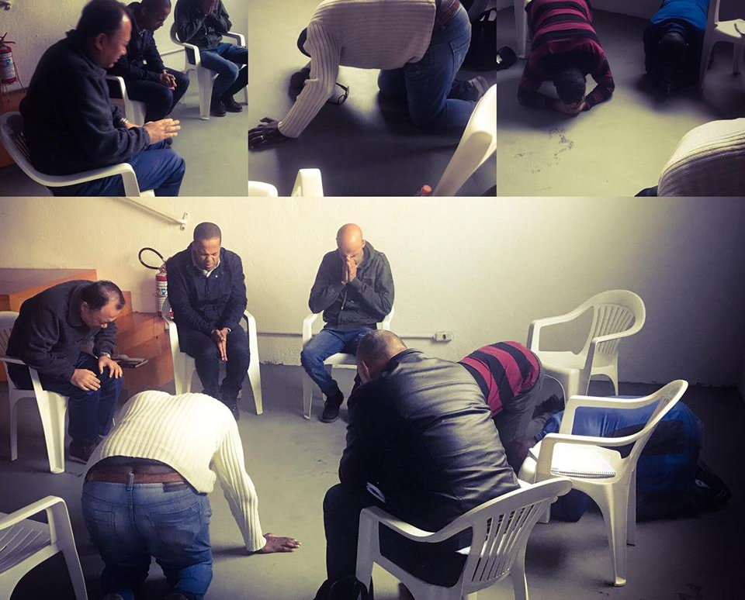

Slide 76
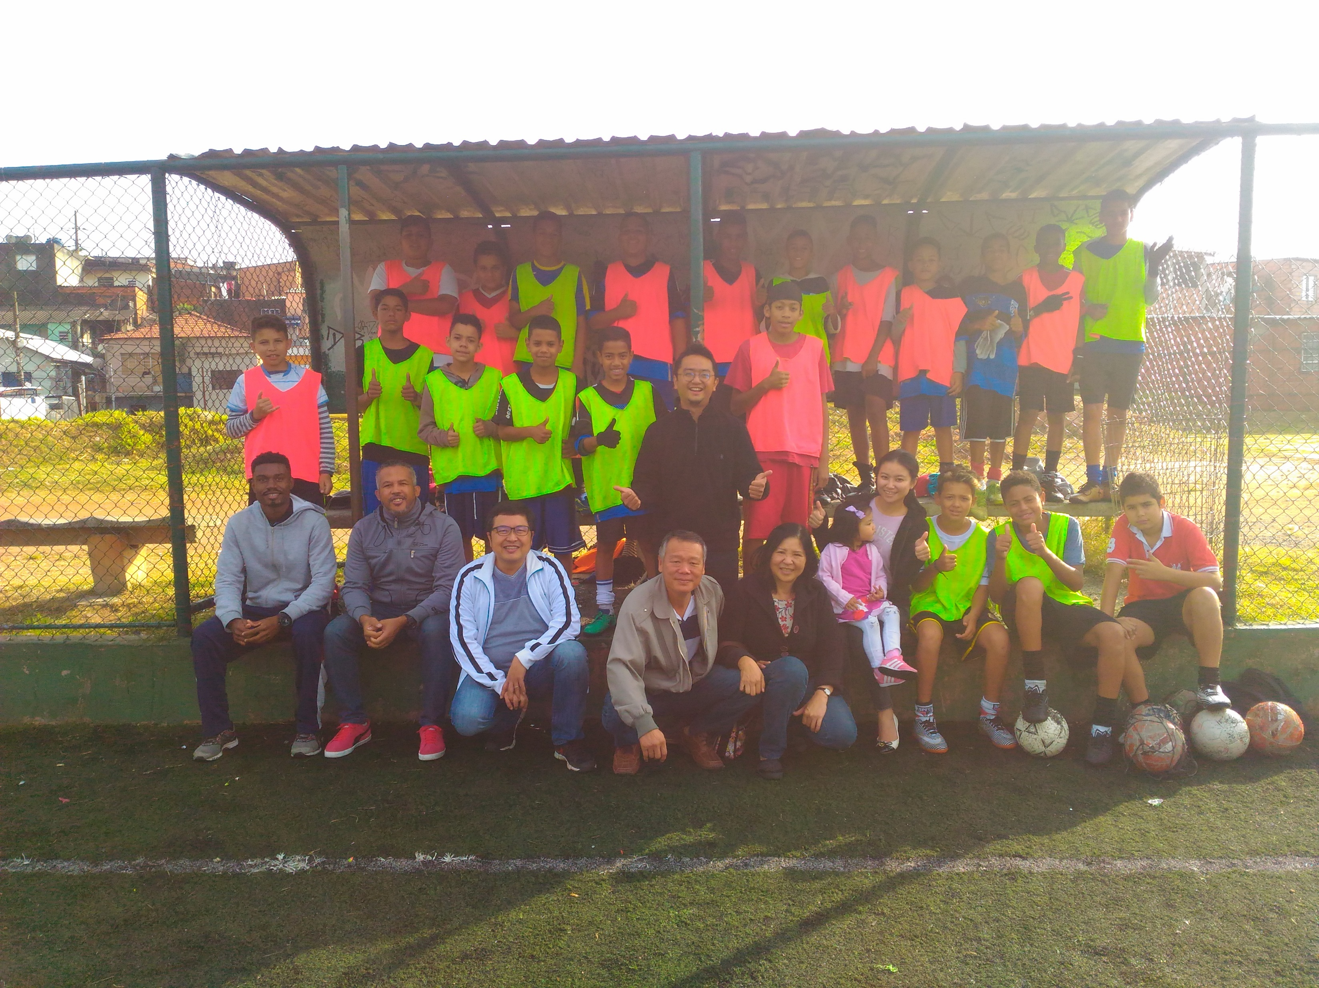

Slide 78
結語
我們聽明白福音了嗎?
我們接受福音了嗎?
我們行出來這個福音了嗎?
你我藉著信領受了嗎?

